Slide 1
Добыча нефти и газа.

Slide 2
Газовые месторождения Ямала.

Slide 3
Буровая установка.

Slide 4
Бурение скважин.

Slide 5
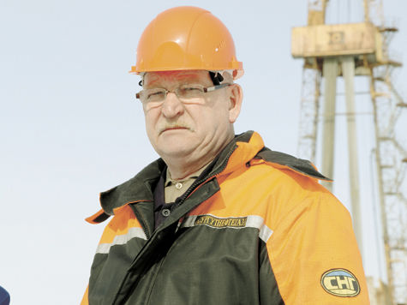
Начальник буровой.
Планирует и организует работу бригады бурения, управляет коллективом. Контролирует поставки необходимых материалов на буровую. Несёт ответственность за качественную работу на буровой.

Slide 6
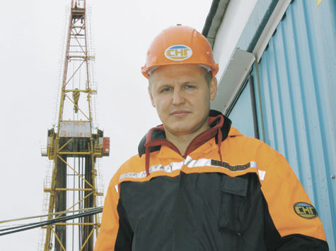
Инженер по бурению.
Имеет высшее техническое образование. Контролирует бурение скважин, внедряет новые технологии техники и материалов, участвует в планировании графика бурения.

Slide 7
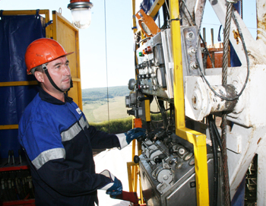
Оператор по добыче нефти и газа
Работает в составе бригады по обслуживанию скважин и обеспечению их бесперебойной работы . Он регулирует работу оборудования в соответствии с заданным режимом и ведет учет всех показателей работы скважин за смену, обслуживает наземное оборудование скважин.

Slide 8
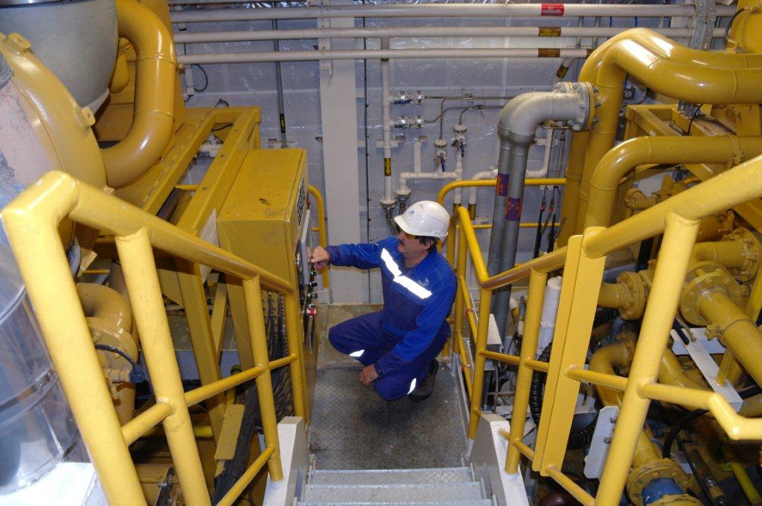
Механик(техник)
Знает устройство бурового оборудования. Оказывает техническое обслуживание буровой установки, своевременно выявляет неисправностей, устраняет их (проводит ремонт).Проводит сборку и разборку оборудования.

Slide 9
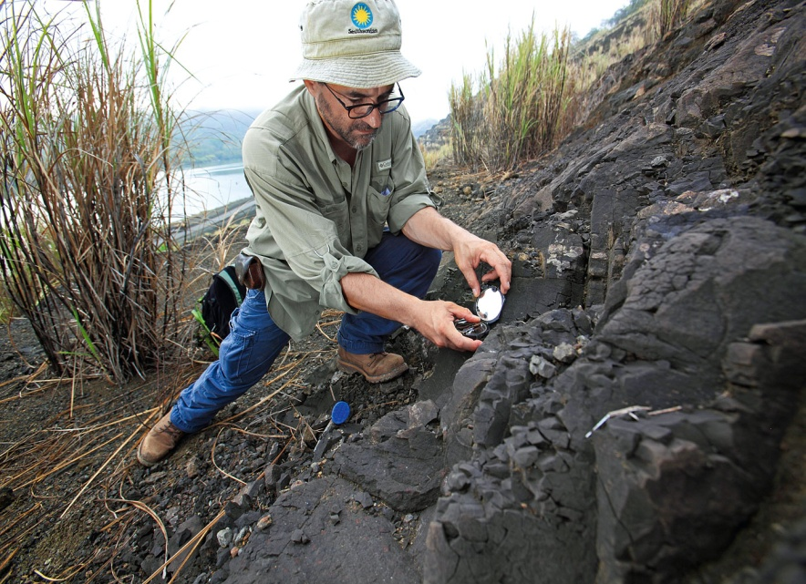
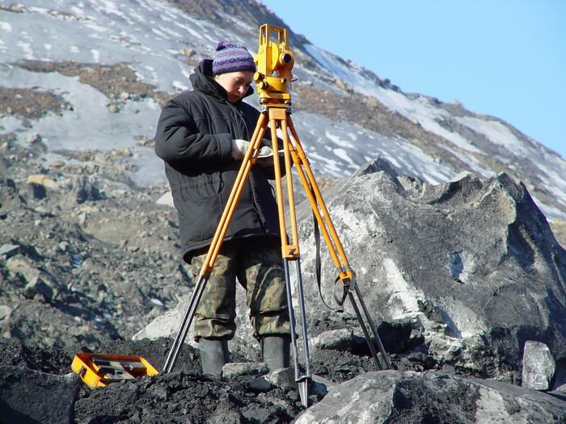
Геолог.
Это специалист, занимающийся выявлением и оценкой месторождений полезных ископаемых, а также разведкой земных недр. Чтобы стать хорошим геологом, требуются такие качества, как наблюдательность, умение анализировать информацию, для работы в экспедициях — физическая выносливость, любовь к жизни в походных условиях и готовность преодолевать связанные с этим сложности.

Slide 10
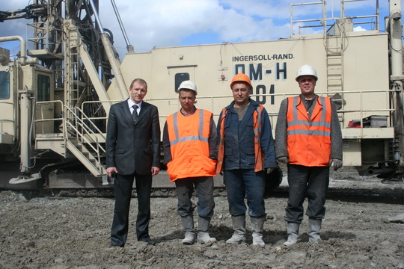
Россия- крупнейший газодобытчик в мире!
На Ямале добывается около 80% российских запасов газа и 8% нефти.

